Slide 1
ITK 1m长碳纤维桁架测试和模拟
钱小辉、王健、李宇杰、夏商、刘卓
2026年3月15日

Slide 2
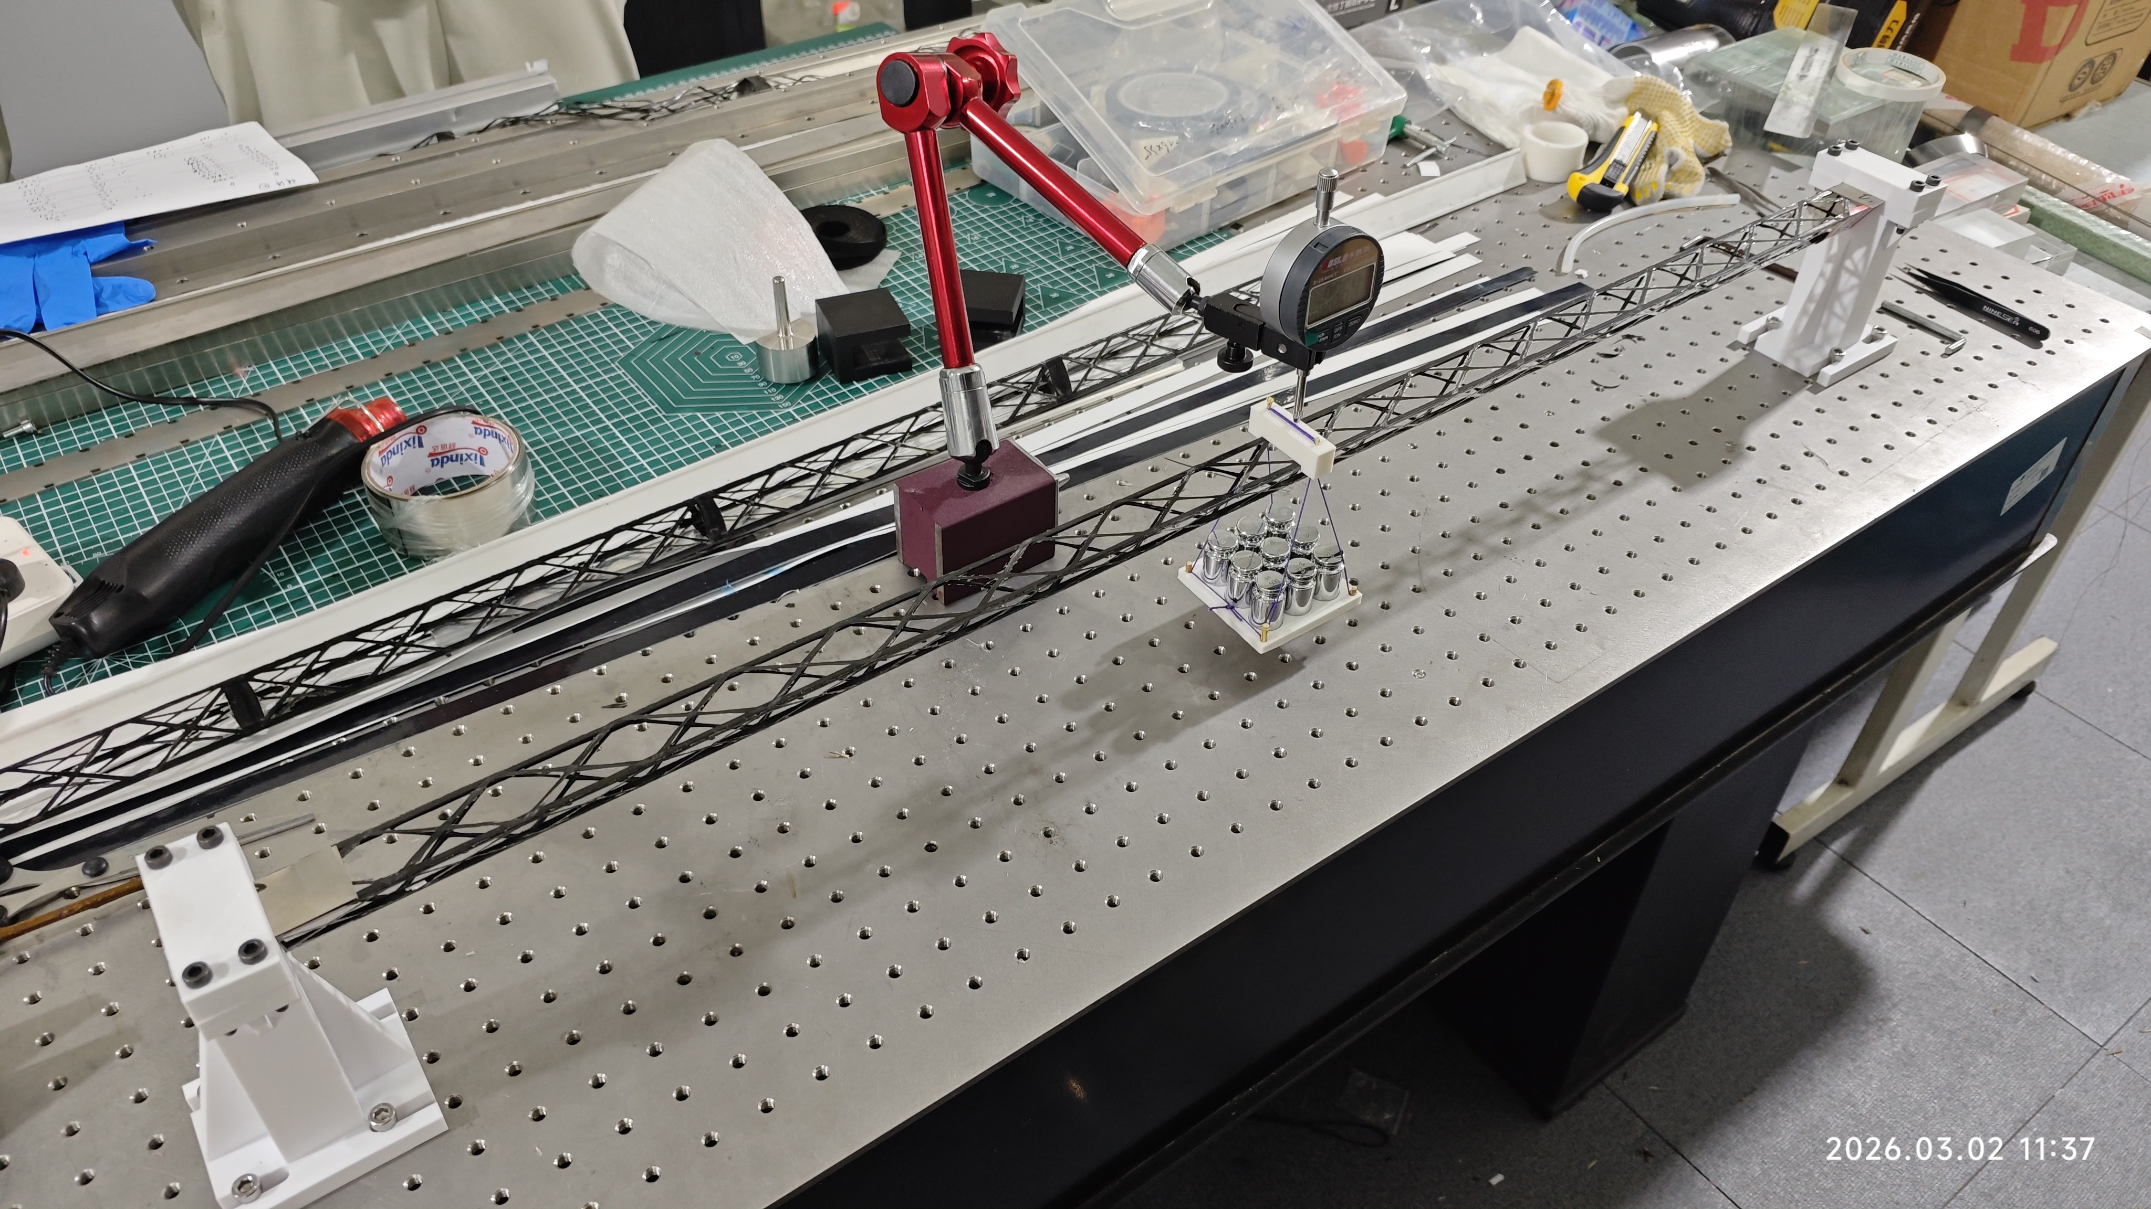
主梁变形测试方案
两端固支和铰支
加入砝码
连根主梁：13.9g和15.1g

Slide 3
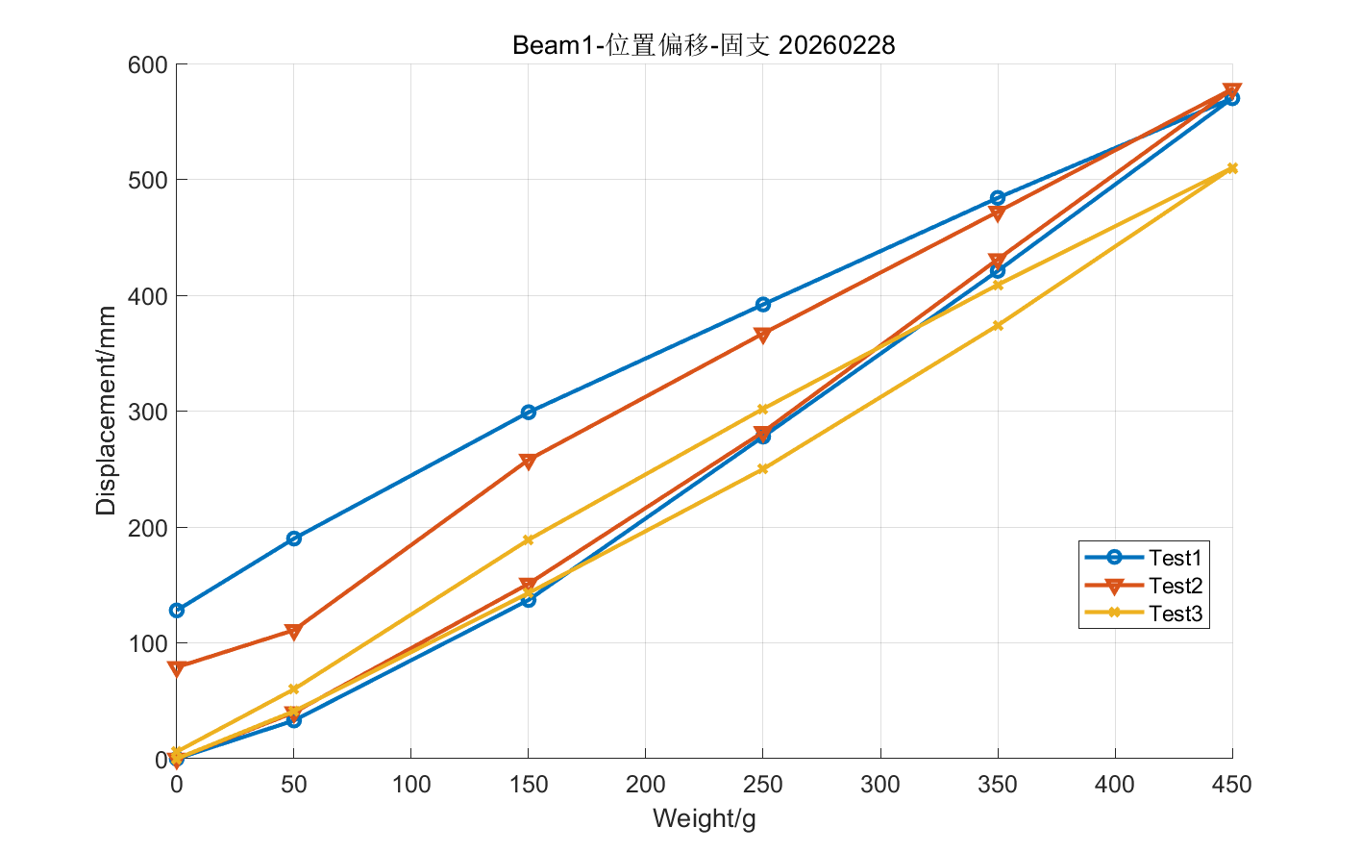
Beam1-固支
荷载：0~450g
加砝码和去砝码过程，曲线不重合
梁在大荷载下容易发生蠕变

Slide 4
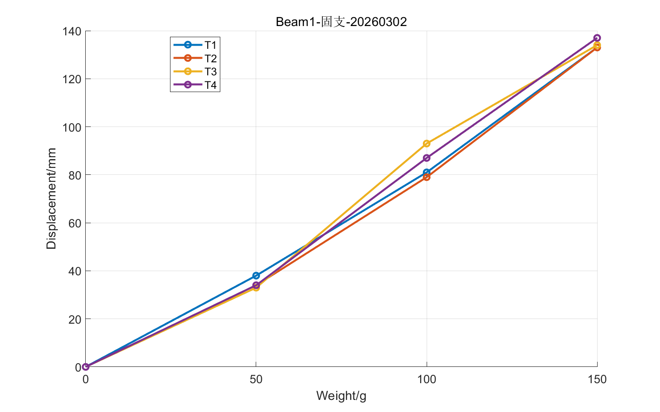
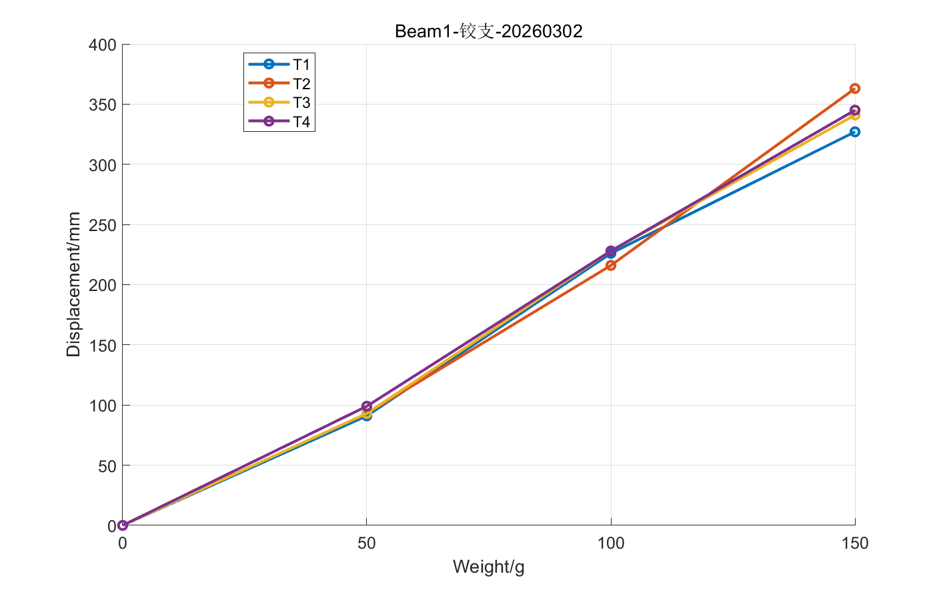
Beam1-固支
荷载：0~150g
线性度一般，最大变形
50g: 34.75±2.22 um
100g: 85.00± 6.32 um
150g: 134.25 ± 1.89 um
50g: 94.00 ± 3.46 um
100g: 224.50 ± 5.74 um
150g: 344.00 ± 14.83 um

Slide 5
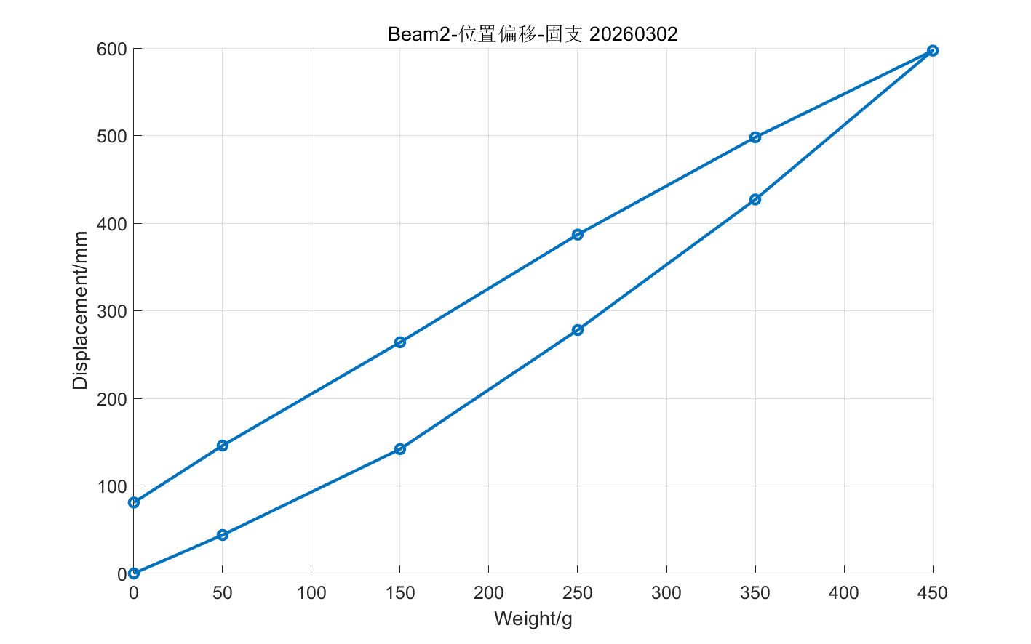

Slide 6
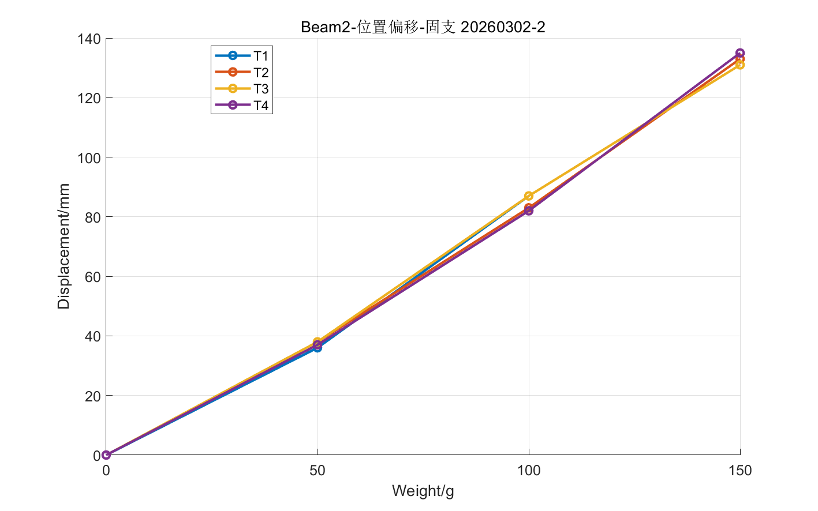
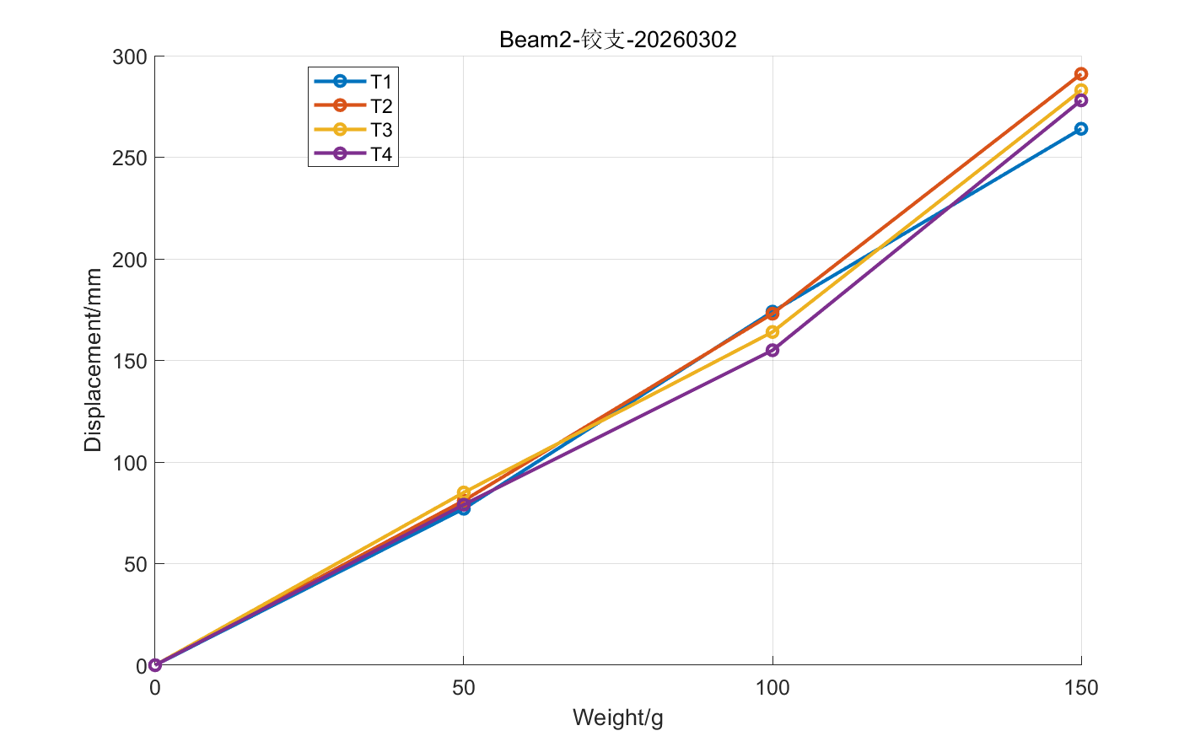
50g: 37.25 ± 0.96 um
100g: 84.75 ± 2.63 um
150g: 132.50 ± 1.91 um
50g: 80.50 ± 3.42 um
100g: 166.50 ± 8.89 um
150g: 279.00 ± 11.34 um

Slide 7
模拟仿真
李宇杰

Slide 8
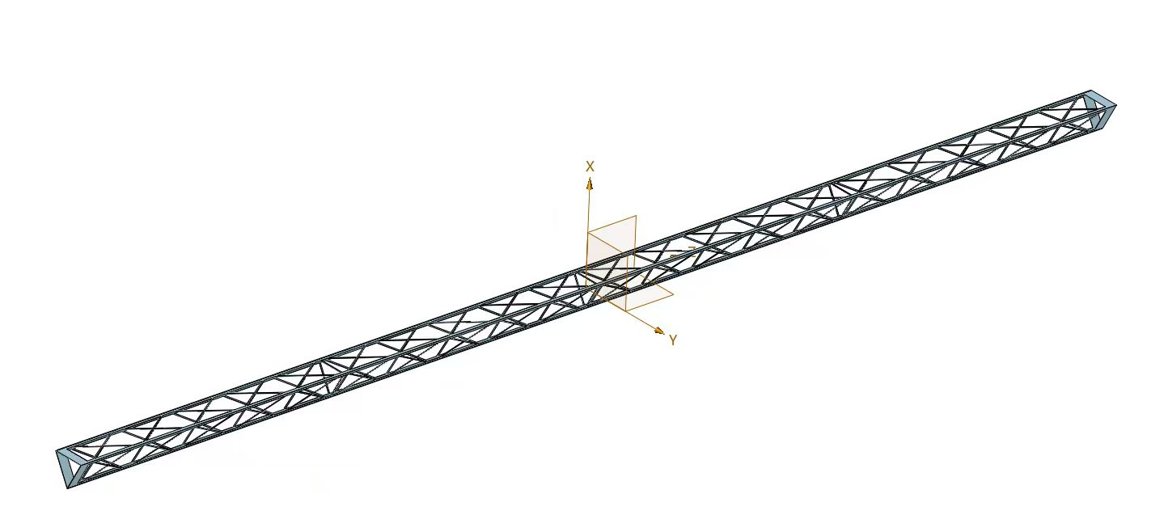
根据新模具画的模型

Slide 9
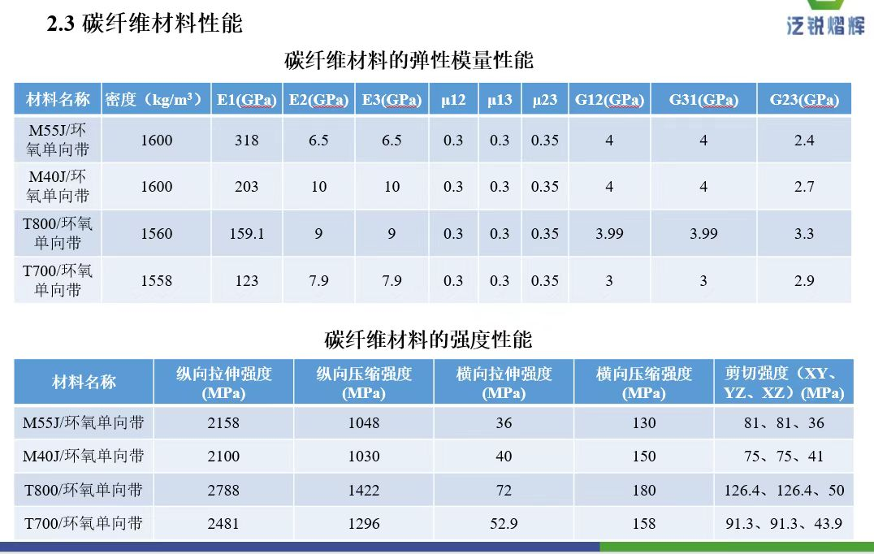
主梁使用M40J 单层50μm
铺层：0，0，0，90，0，0，0
腹杆使用T700 单层50μm
单向，6层

Slide 10
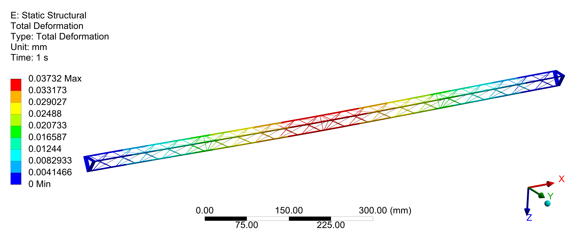
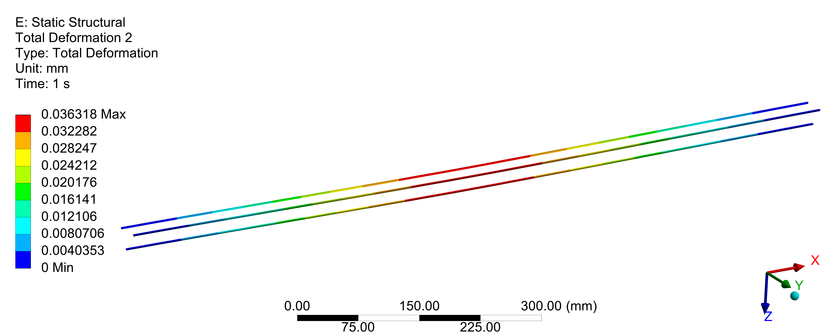
固定支撑
载荷：50g
测试：34.75±2.22 um（37.25 ± 0.96 um）
模拟(主梁)：36.3um

Slide 11
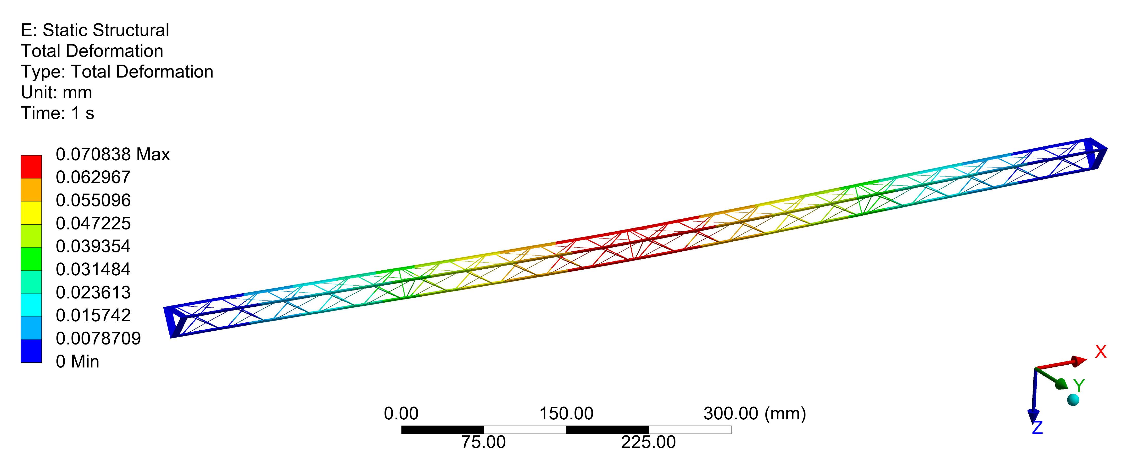
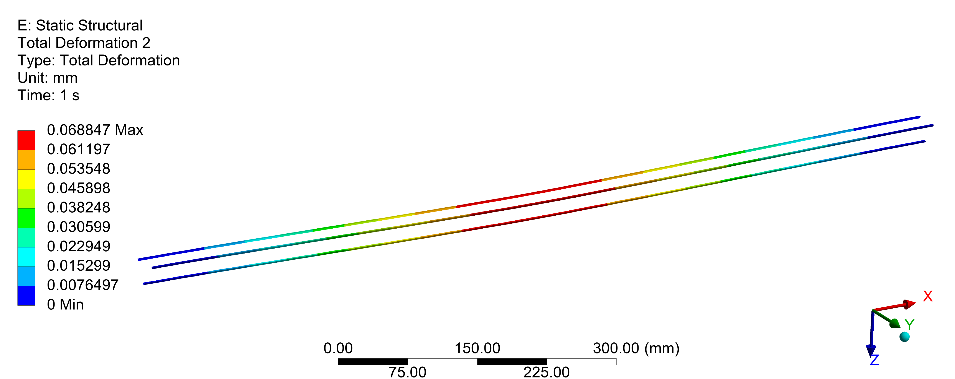
固定支撑
载荷：100g

Slide 12
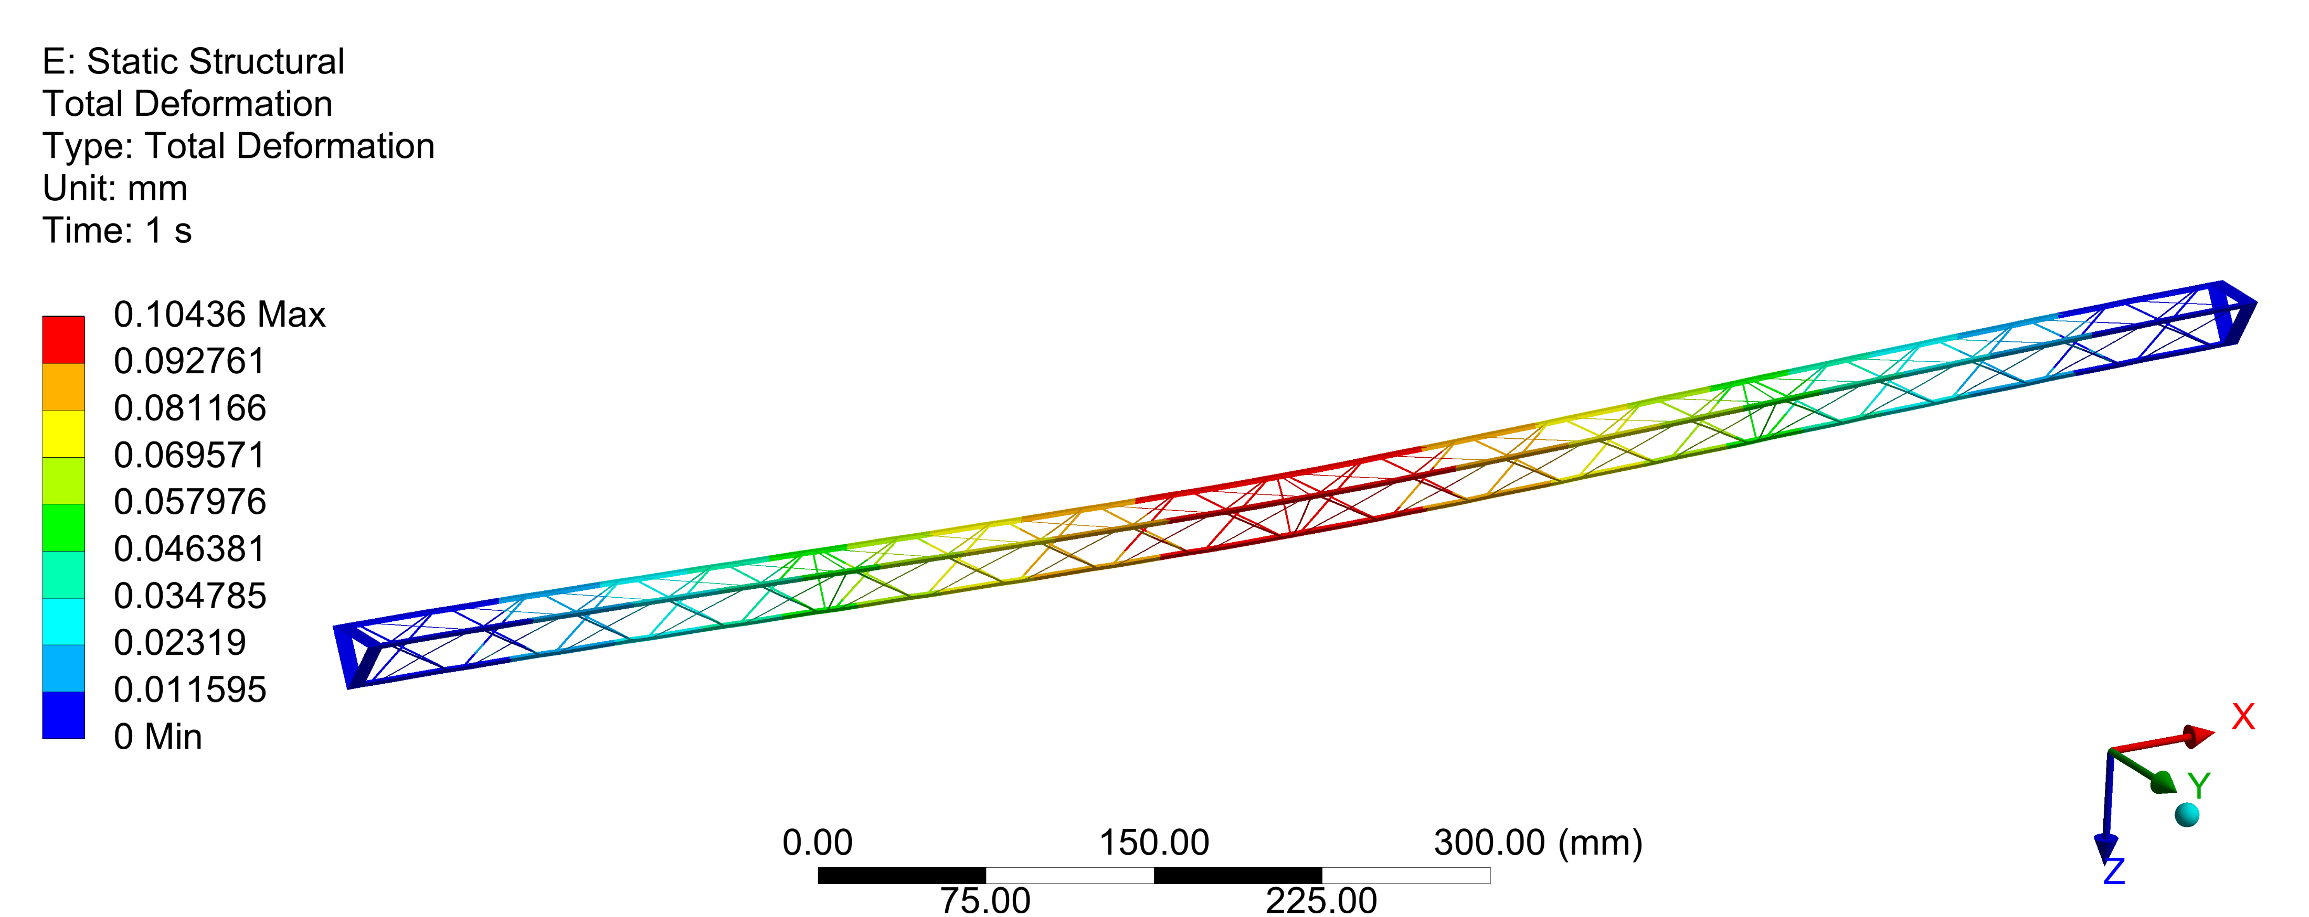

固定支撑
载荷：150g

Slide 13
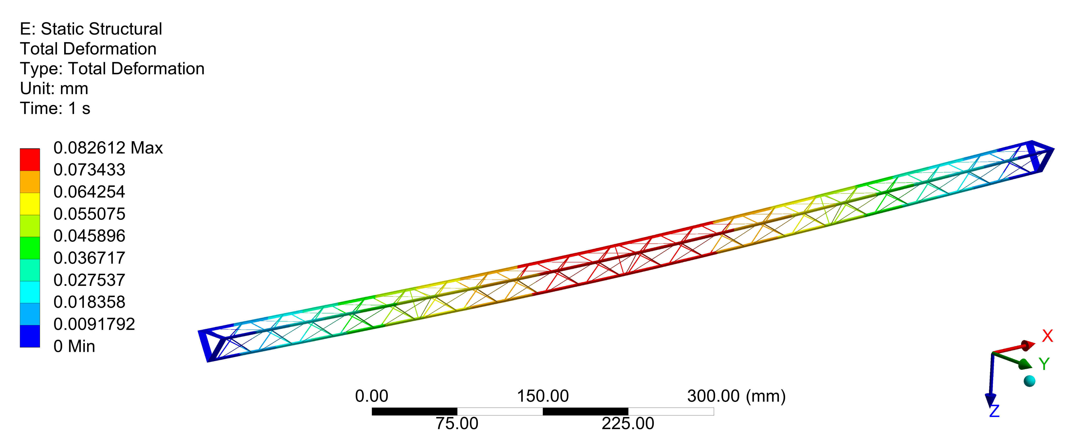
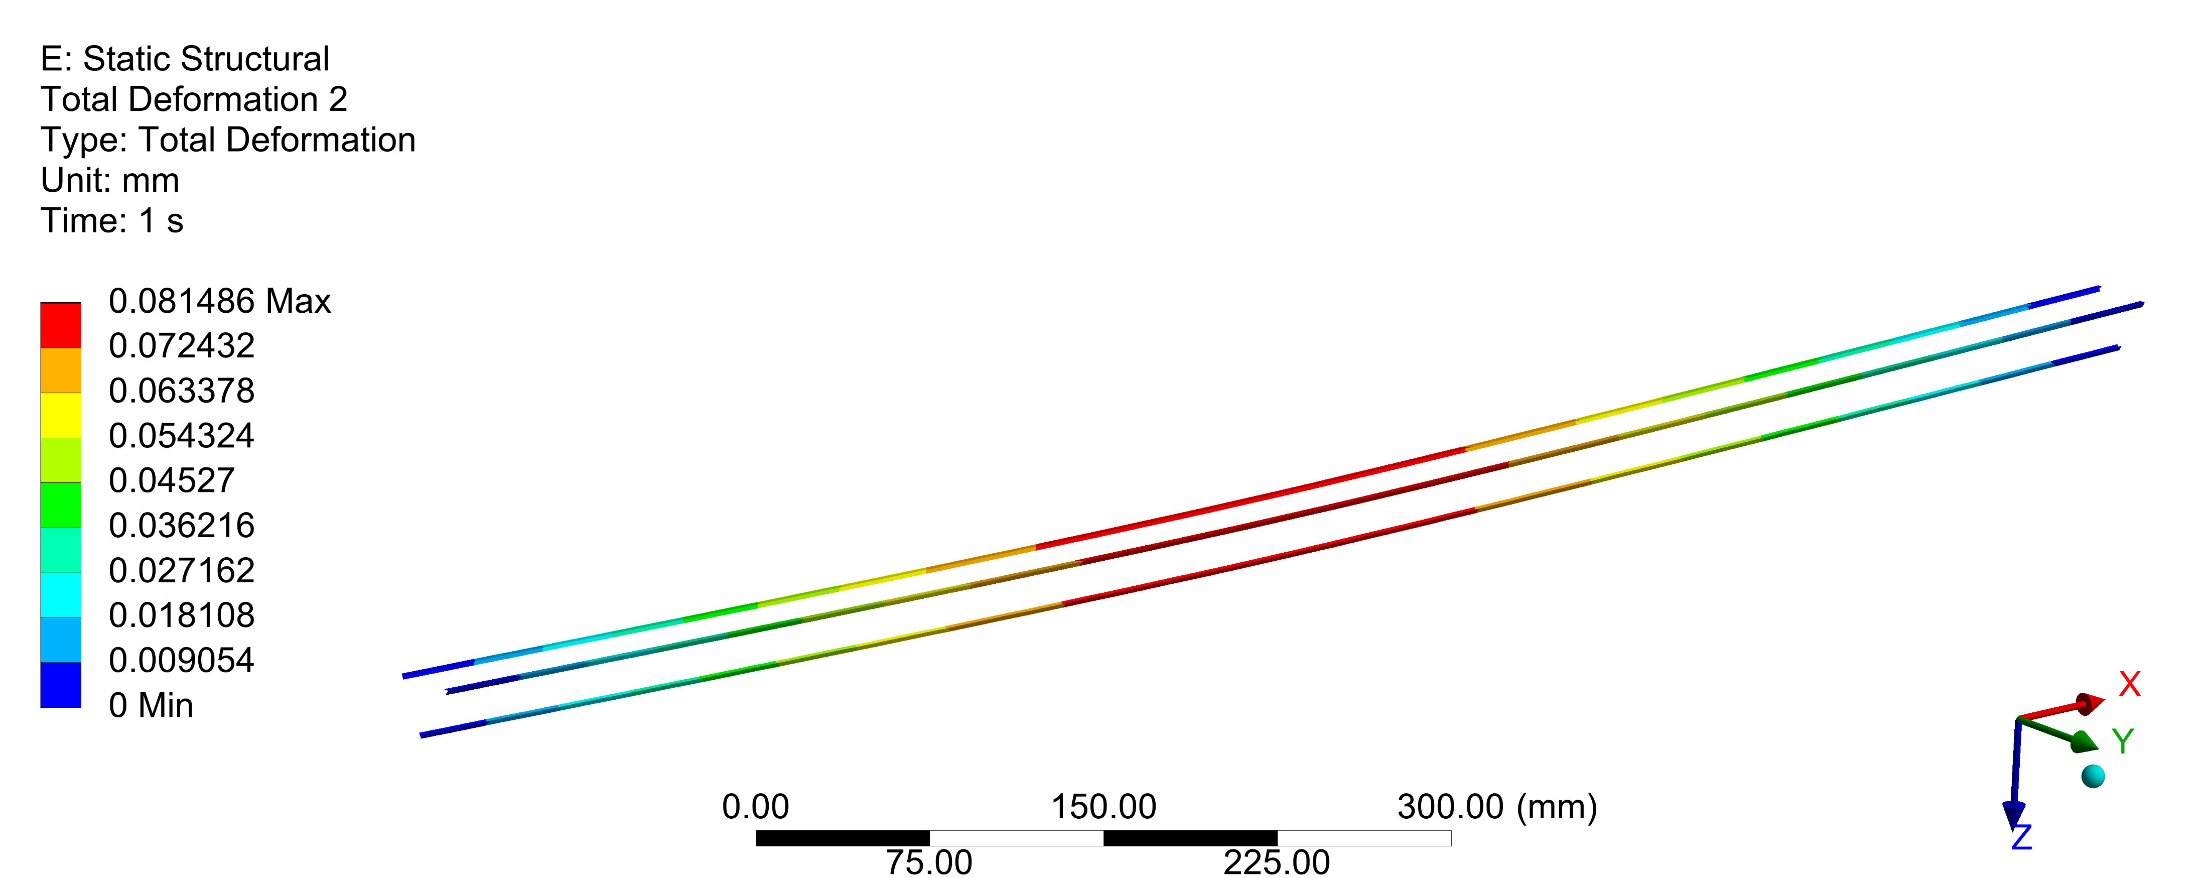
铰链支撑
载荷：50g
测试：94.00 ± 3.46 um（80.50 ± 3.42 um）
模拟(主梁)：81.49 um

Slide 14
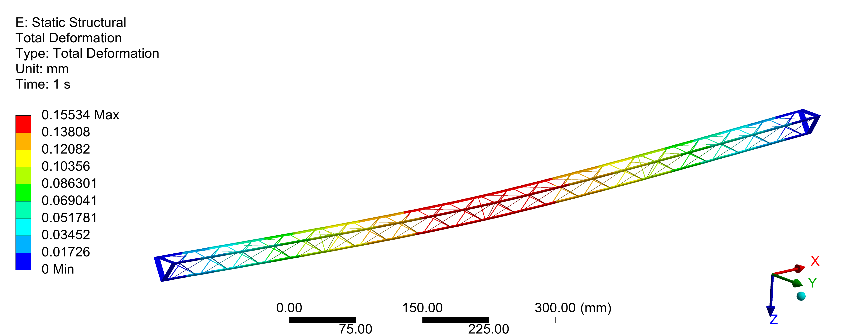
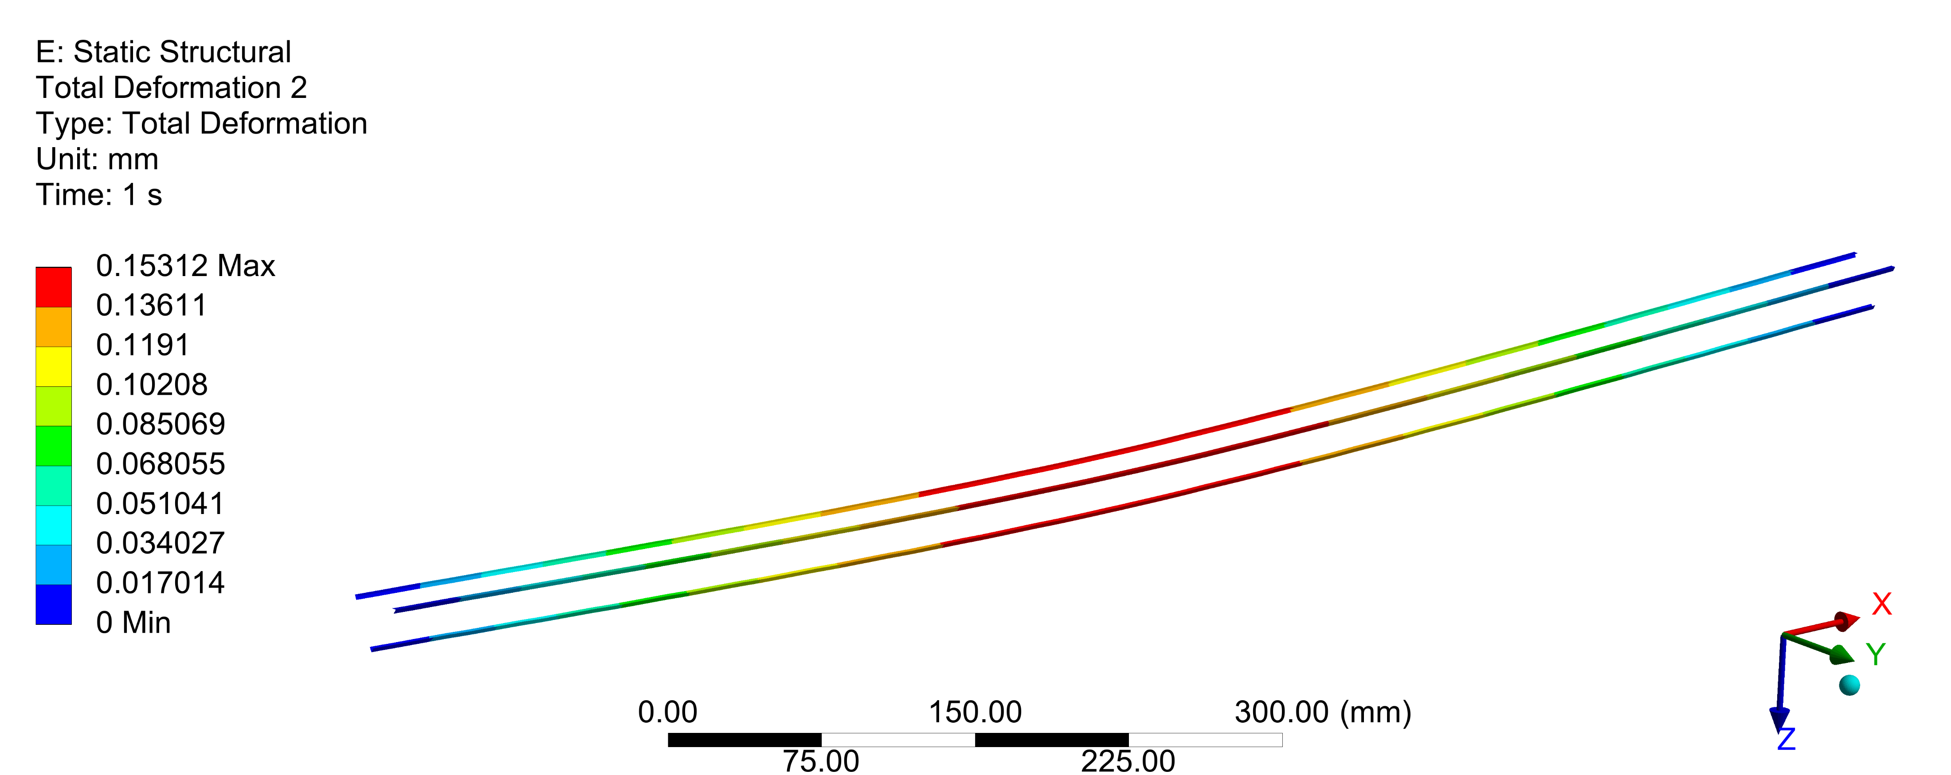
铰链支撑
载荷：100g

Slide 15
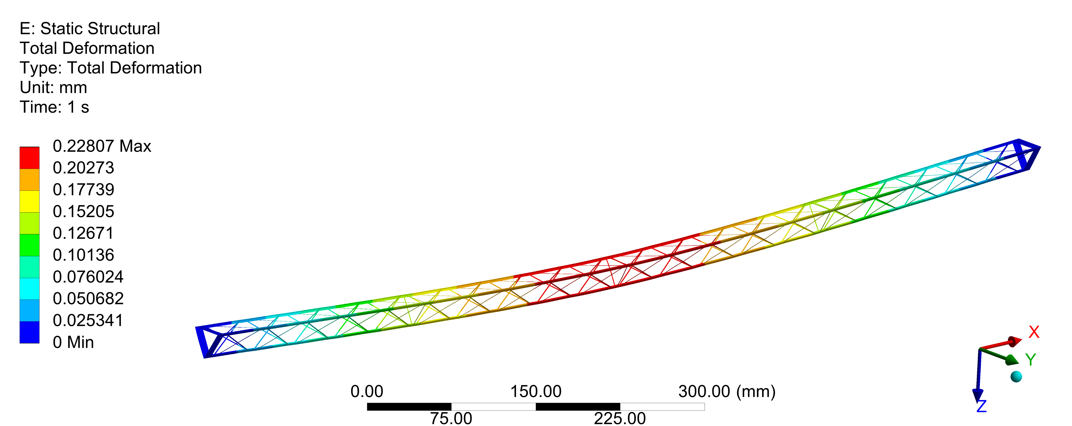
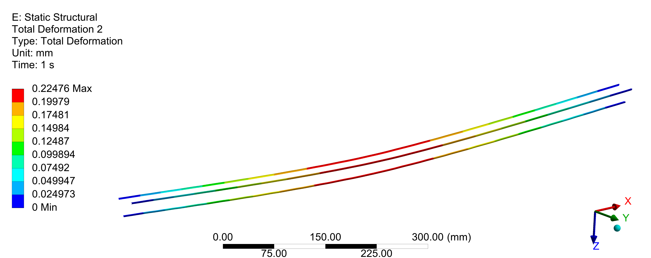
铰链支撑
载荷：150g

Slide 16
结论
模拟和测试基本一致，误差15%以内，模型更复杂，为更好模拟，需要更精细的建模
下一步：
目前测试用桁架腹杆厚度过小，需要进一步优化模具，增加腹杆厚度，优化整个结构；

Slide 17
本周工作计算
澳洲SABRE液闪制作、纯化和灌装、循环方案设计
开始考虑有机玻璃球修补和机器人设计

